Slide 1
Diskové systémy

Slide 2
Diskové systémy
Mohou být:
  Externí (připojeny mimo počítač, fungující jako samostatné jednotky)
  Interní (připojeny přímo v počítači)
Dělí se dále dle jejich využití na:
  Diskové systémy pro domácí použití
  Diskové systémy pro firemní použití
    Základní (tzv. přímo připojené)
    NAS systémy (sdílené přes klasickou LAN síť)
    SAN systémy (připojené do infrastruktury, publikované počítačům jako pevné disky)

Slide 3
Interní a Externí diskové systémy
Interní systémy
  Zjednodušeně jsou to klasické konvenční pevné disky připojené přímo k řadičům pevných disků (u domácích počítačů obvykle přímo do desky, u serverů pak obvykle do speciálních řadičů
  Komunikační rozhraní je obvykle SATA (pro domácí počítače) a SAS pro servery (ale i pracovní stanice)
  Fungují jak v režimu diskového pole, tak v režimu JBOD (Just Bunch of disks), což je obvyklé u domácích počítačů
Externí diskové systémy
  Samostatná disková zařízení, která jsou fyzicky oddělena od počítače
  Komunikační rozhraní je obvykle USB, FW či eSATA (pro domácí počítače) a SAS pro servery. U SAN diskových systémů se pak používají speciální rozhraní typu FC (Fibre channel), iSCSI, nebo nově FCoE (Fibre channel over Ethernet)
  Fungují obvykle v režimu diskového pole (výjimečně u domácích počítačů jako izolované disky)

Slide 4
Diskové systémy pro domácí použití
Jsou vyráběny s důrazem na cenu
Interní provedení je obvykle tvořeno pouze pevnými disky připojenými do konektorů na základní desce rozhraním SATA.
Sdružování do diskových polí je jen velmi omezené. Nejčastěji jsou k dispozici režimy RAID0, RAID1. Jen velmi výjmečně RAID5 a lepší.
Diskové pole bývá obvykle softwarové.
Externí varianty se vyrábějí obvykle jako multifunkční zařízení (vestavěný web server, DHCP) a podporují od 1 – 8 disků.
Výrobci: Seagate, WD, Hitachi, Samsung jako výrobci pevných disků plus Intel, Nvidia a AMD jako výrobci řadičů, u externích variant diskových systémů jsou etablovanými výrobci firmy Synology, nebo QNAP, nebo D-Link.
Externí varianty jsou často vybavovány konektivitou Ethernet a stávají se z nich tzv. NAS řešení (Network Attached Storage) a lze je využít jako centrální úložiště.

Slide 5
Diskové systémy pro firmy
Standardní koncept je tvořen kombinací tří komponent
  Pevnými disky
  Backplane propojením (univerzální připojení mezi disky a řadičem)
  Řadičem diskového pole
U interních variant se používá takřka výlučně rozhraní SAS (dnes SAS 6G)
Je k dispozici celá škála řadičů s podporou většiny úrovní RAID (RAID0, 1, 5,6, 10, 50, 60,100 atd.)
Disková pole jsou hardwarová
Je kladen důraz na spolehlivost
Externí varianty existují ve třech verzích:
  DAS (Direct Attached) – v podstatě shodné s interní verzí, jen jsou disky uloženy mimo server, řadič diskového pole má externí konektor, který se kabelem propojí do police, kde jsou pevné disky
  NAS – Diskový systém je v podstatě klasickým počítačem, který je připojen do počítačové sítě a přístup k němu je zprostředkován přes klasická rozhraní určená na sdílení (například FTP, nebo CIFS, nebo NFS). Klient si v počítači jen připojí nasdílenou jednotku.
  SAN – Diskový systém je připojen do dedikované sítě určené právě pro komunikaci diskových systémů. Jeho prostor může sdílet shodně s NAS mnoho počítačů, ale na rozdíl od NAS jsou jednotlivé diskové prostory publikovány shodně tak, jako by byly v daném počítači klasické interní disky, lze tedy například ze SAN diskového systému startovat přímo operační systém (počítač nemusí mít vůbec pevné disky).

Slide 6
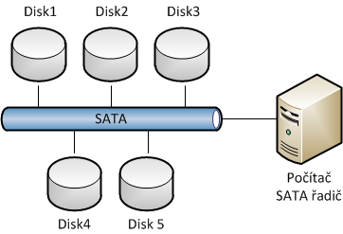
DAS – SATA diskové pole

Slide 7
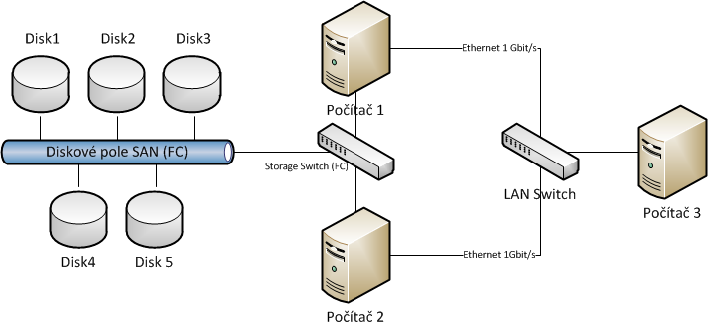
SAN – FC diskové pole

Slide 8
Svět velkých diskových systémů
Jsou to vysoce dostupné systémy
Musí na nich být garantována spolehlivost dat
Používají se násobné ochrany RAID (na úrovni samotných disků, dokonce na úrovni samotných diskových polic)
Počítače dostávají z takovéhoto systému vždy přiděleno určité množství diskového prostoru, které lze v případě potřeby zvětšit, nebo zmenšit.
Disky se obvykle přidávají v celých velkých skupinách (běžně například po 16)
Jsou obvykle vybaveny několika řadiči
Doménou jsou disková pole na standardu Fibre channel
Poslední dobou ale sílí tlak na vývoj univerzálního komunikačního standardu, který by sdílel jednu kabeláž (dnes disková pole mají svůj vlastní datový rozvod a LAN síť rovněž)
Mluví se v této souvislosti o takzvané konvergenci.
Největší výrobci: IBM, 3PAR(dnes HP), EMC, NetApp, HP

Slide 9
